Slide 1
MathKGZ --
Ондуктар – бүтүн сандар менен – Көбөйтүү – X & O
Бул оюнда окуучулардын эки командасы катары менен үч O же X алууга аракет кылышат.
Окуучулар мүмкүн болушунча көп суроолорду чыгарып, анан өз командасына жооп берүүгө мүмкүнчүлүк алышат.
Болбосо, суроолор кезеги менен тандалып, же мугалим тарабынан багытталышы мүмкүн.
Мугалим үчүн жооп барагы жана таратма материалдар бар.
Туура жооп берген командага жараша «X» же «O» баскычын басыңыз.

Slide 2

Х жана О
Бүтүн жана Ондук
сандарды көбөйтүү

Slide 3




3 × 1,8
3,6 × 2
4 × 3,05
0,6 × 8
5 × 1,09
0,25 × 6
2 × 3,56
1,31 × 4
7 × 1,7

Slide 4
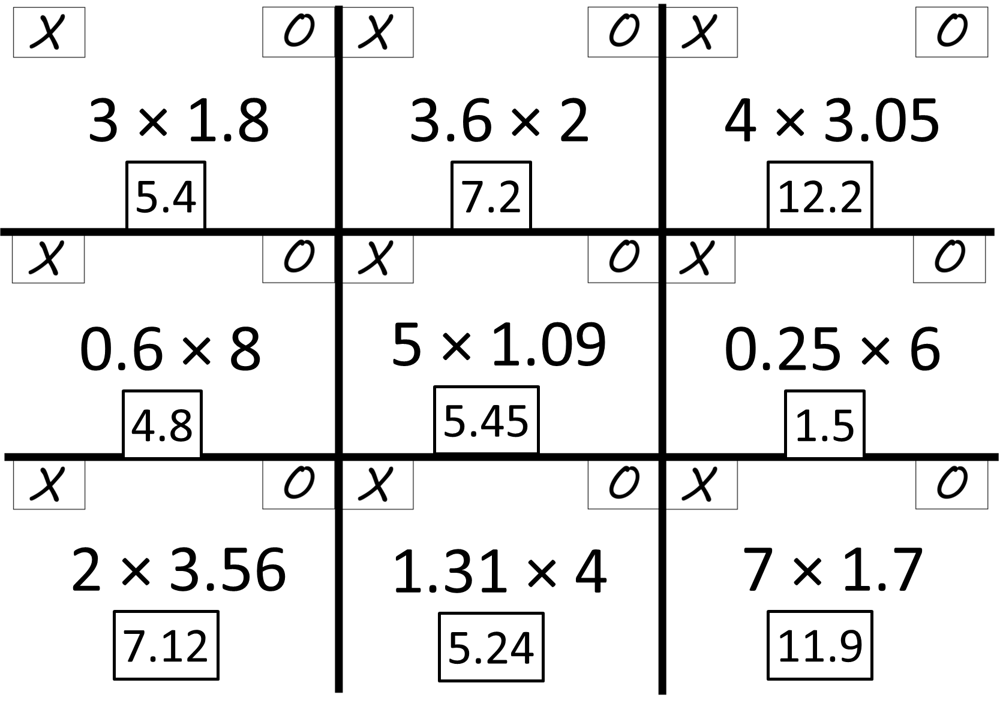
Мугалимдин жооп барагы

Slide 5
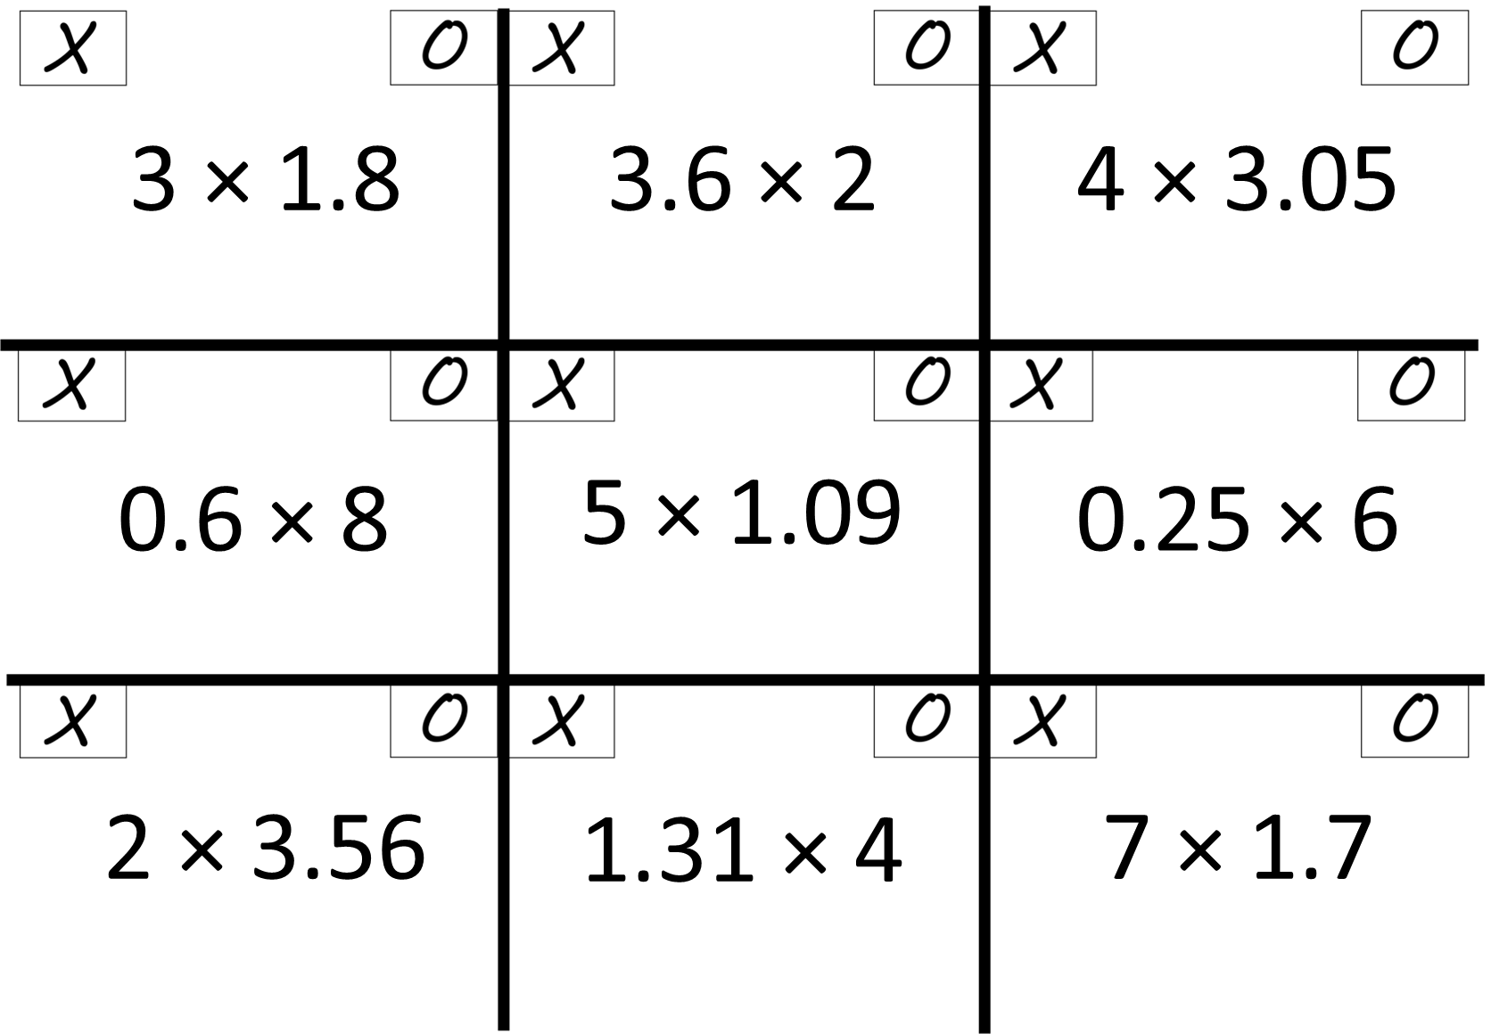

Slide 6
Суроолор барбы?
Комментарийлер?
Сунуштар?
…же ката таптыңызбы!?
Түрдүү пикирлер үчүн ыраазычылык билдиребиз.
Сураныч, электрондук кат жөнөтүңүз:
mathematicskgz@gmail.com

